Slide 1
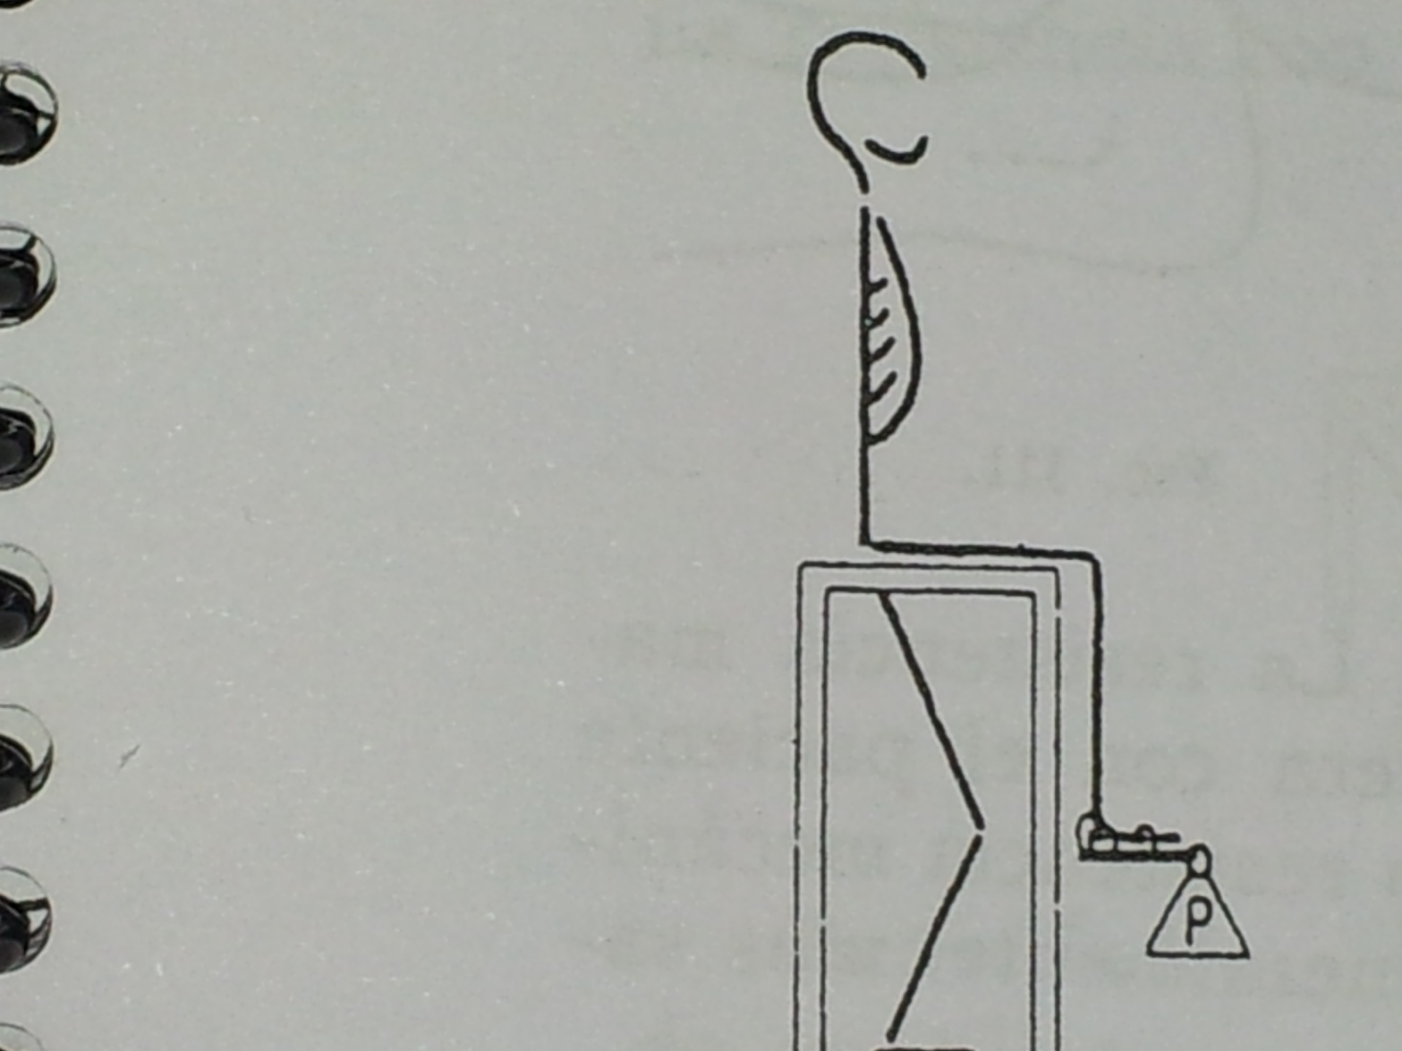
ESTIRAMIENTOS MUSCULO TENDINOSOS LIC. CESAR BORJA ARENAS

Slide 2
INDICACIONES DEL ESTIRAMIENTO
Tratamiento del síndrome del dolor miofacial
Mejora el rango articular
Previene las contracturas musculares
Disminuye el dolor pos ejercicio
Ayuda a disminuir la incidencia de lesiones deportivas

Slide 3
FACTORES PSICOLOGICOS QUE INFLUYEN EN EL ESTIRAMIENTO
Cuando realizamos esta tecnica debemos tener en cuenta que tenemos factores externos e internos que modificaran el estiramiento.
Si la persona s ve influida por diferentes emociones (factor interno), el efecto del estiramiento varia. La atencion, preocupaciones, ansiedad, tristeza, etc.van a aumentar la resistencia al estiramiento. La persona tranquila, relajada, alegre tendra los musculos mas predispuestos al estiramiento

Slide 4
LA RESPIRACION Y ESTIRAMIENTO
A medida que uno exhala los músculos de todo el cuerpo tienden a relajarse con la inhalación la actividad muscular se facilita por ello, al realizar el estiramiento se recomienda un expiración lenta y profunda que permita mayor relajación muscular.

Slide 5
PRECAUCIONES DE LOS ESTIRAMIENTOS
Fracturas en vias de consolidacion.
No forzar la articulacion mas alla del rango de movimiento
Tener cuidado en pacientes con osteoporosis
Evitar elongaciones vigorosas al inicio
Evitar el sobreestiramiento de musculos posturales
Tener cuidado en pacientes gestantes

Slide 6
CONTRAINDICACIONES
Cuando hay topes oseos.
Fracturas recientes.
Dolor muy agudo o punsante.
Evidencia de infamacion o infeccion aguda.
Hipermovilidad articular

Slide 7
PREPARACION PREVIA AL ESTIRAMIENTO
Mecanismos locales
Aplicación de calor.
Aplicación de frio.
Electroterapia.

Slide 8
TECNICAS DE ESTIRAMIENTO
Estiramiento dinámico
Estiramiento estático
E. balístico.
E. Dinámico controlado.
E. Pasivo.
E. Activo.
E. A. post-isometrico.
E. A. con inhibición reciproca
E. A. activo combinado.

Slide 9
Estiramiento dinámico
E. Dinámico balístico.
Se realiza atravez de un balanceo continuo usando los musculos estirados como resortes.

Slide 10
E. Dinámico controlado.
Similar al anterior pero se usan balanceos controlados y solo se usa en personas saludables.

Slide 11
ESTIRAMIENTO ESTATICO
Estiramiento Pasivo
Se estira al musculo sin intervención directa de estos mismos, se mantienen mas de 10s y pueden ser; auto estiramiento con ayuda de un apoyo o con ayuda de oto segmento del cuerpo.

Slide 12
Estiramiento activo
E. A. post-isometrico, se ubica la posicion de estiramiento, contraccion isometrica 10s se relaja e inicia el estiramiento.

Slide 13
E. A. con inhibición reciproca
E. A. activo combinado
Se contraen los ms antagonistas de musculo q se va estirar. se ubica la posicion de estiramiento, contraccion de los ms antagonistas 10s se acompaña al movimiento
Combinacion de los dos anteriores

Slide 14
ESTIRAMIENTO DE LOS MUSCULOS
Trapecio superior
Paciente sedente apoyando ambas manos en la silla.
Contacto manual
Punto fijo:acromio clavicular.
Punto móvil: temporoparietal.
Resistencia en sentido contrario.
Maniobra: flexión, inclinacion contralateral.

Slide 15
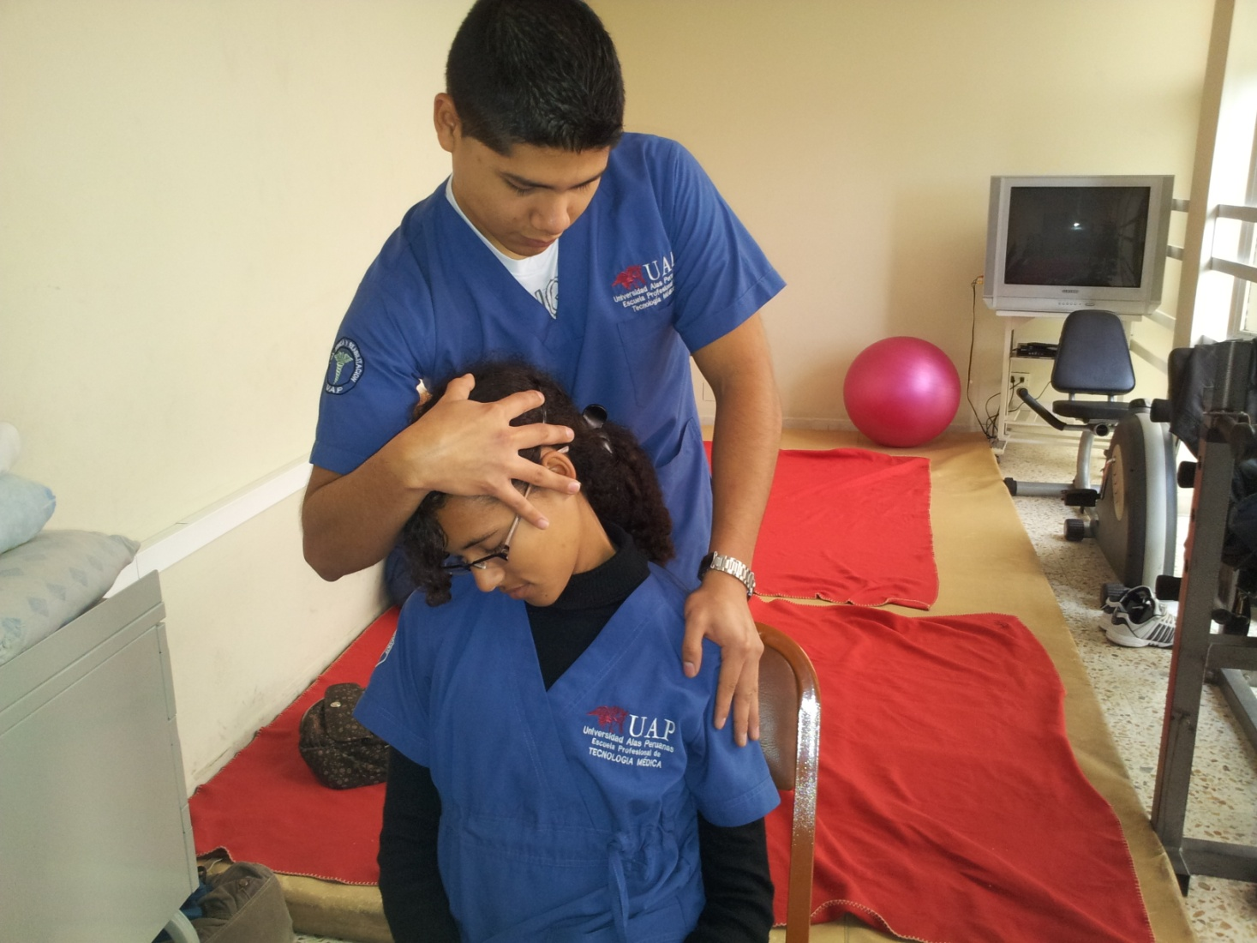

Slide 16
Esternocleidomastoideo
Paciente sedente apoyando ambas manos en la silla.
Contacto manual
Punto fijo:acromio clavicular.
Punto móvil: temporoparietal.
Resistencia en sentido contrario.
Maniobra: extensión, inclinacion contra lateral y rotación homolateral de cabeza y cuello.

Slide 17
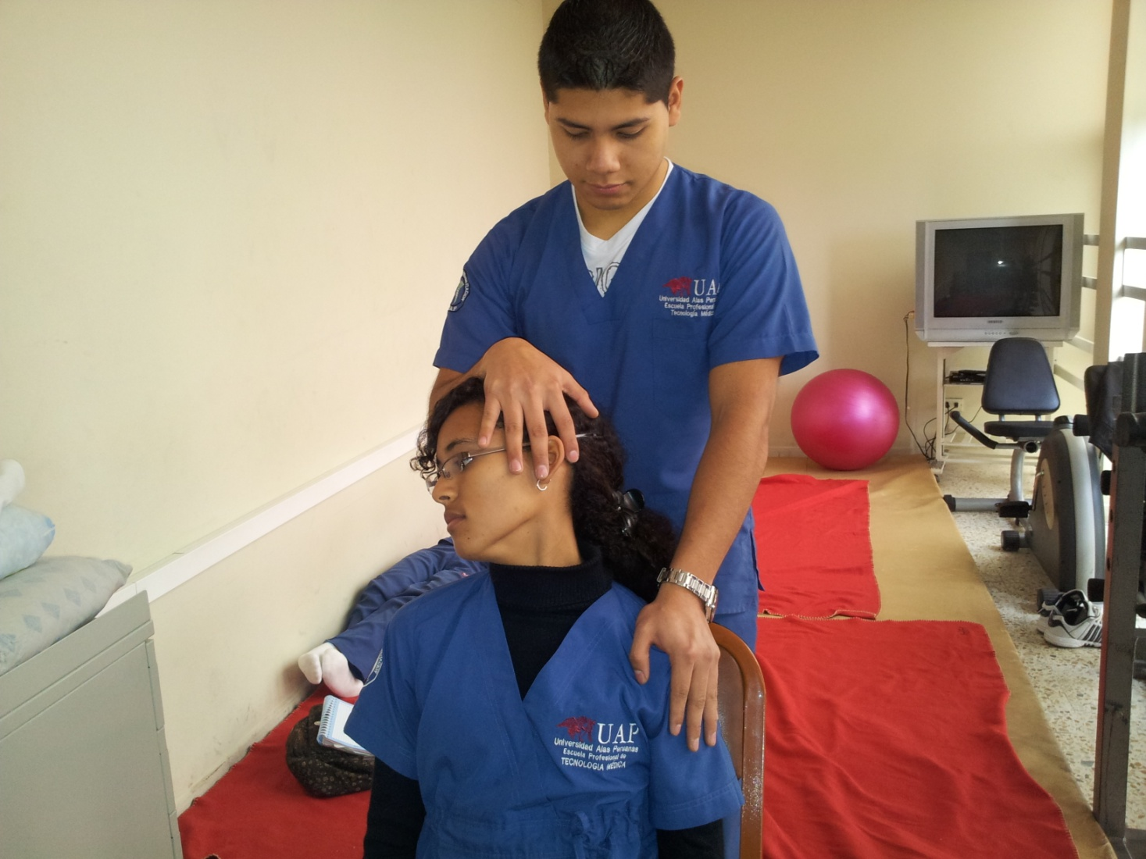

Slide 18
Romboides
Paciente sedente
Contacto manual
Punto fijo:hemitorax contralateral.
Punto móvil: cara posterior de la escapula.
Resistencia: aduccion de la escapula.
Maniobra: abeduccion de la escapula.

Slide 19
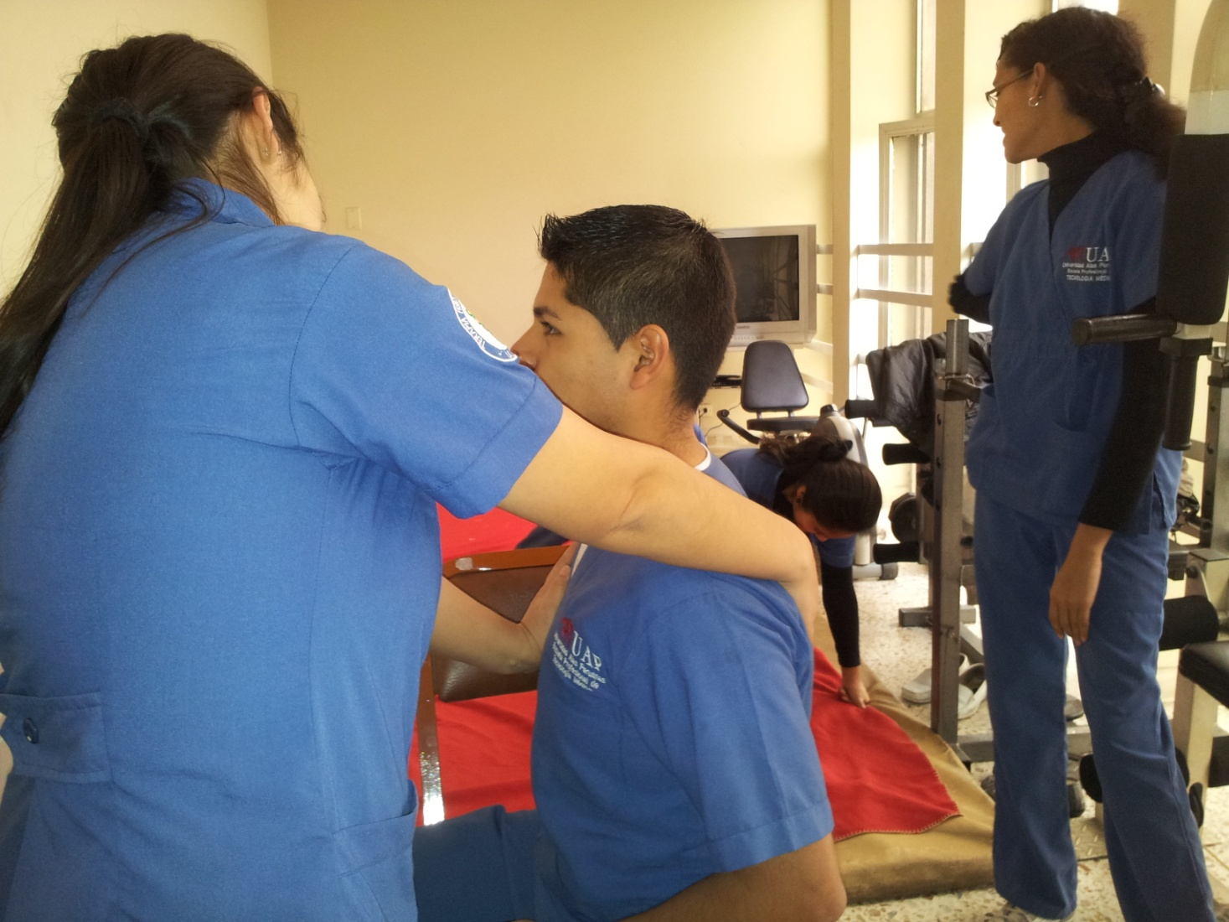

Slide 20
Dorsal ancho
Paciente sedente
Contacto manual
Punto fijo: cresta iliaca.
Punto móvil: articulación del codo.
Resistencia: aducción del hombro.
Maniobra: abducción del hombro.

Slide 21
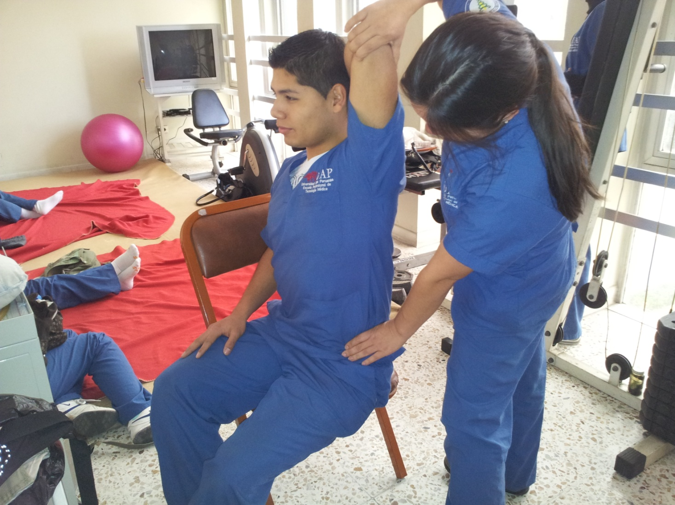

Slide 22
Cuadrado Lumbar
Paciente posición bípeda, cadera en extensión y aducción.
Contacto manual
Punto fijo: cadera contra lateral.
Punto móvil: parrilla costal.
Resistencia: alineación del tronco.
Maniobra: inclinacion lateral del tronco.

Slide 23
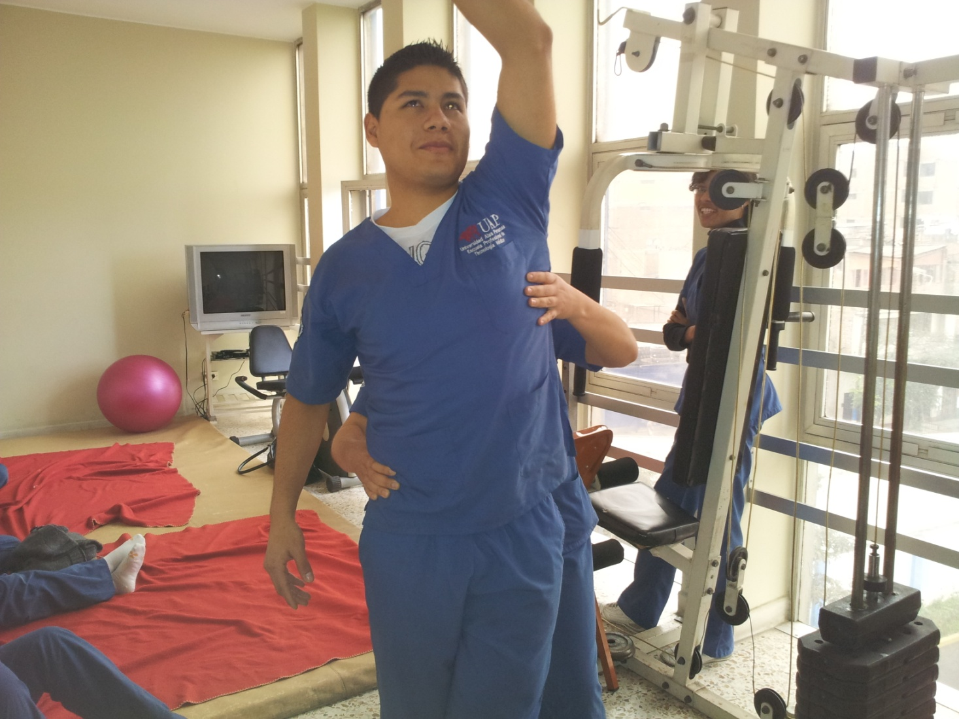

Slide 24
Recto anterior del abdomen
Paciente de rodillas miembros superiores elevados por encima de la cabeza.
Contacto manual
Punto fijo: antebrazo en la region lumbar.
Punto móvil: esternón.
Resistencia: a la flexion de tronco.
Maniobra: extension de tronco.

Slide 25
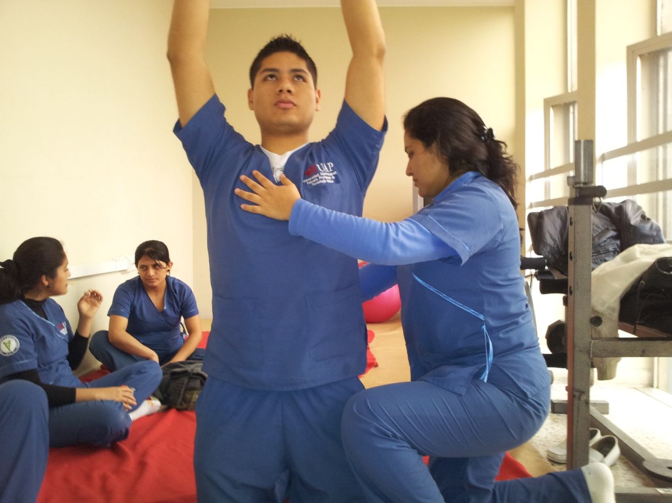

Slide 26
Deltoides fibras anteriores
Paciente en posición sedente, brazo en abduccion y rotacion externa.
Contacto manual
Punto fijo: a nivel del hombro.
Punto móvil: a nivel de la muñeca.
Resistencia: aduccion y rotacion interna.
Maniobra: aduccion, rotacion externa y ligera extension de hombro.

Slide 27
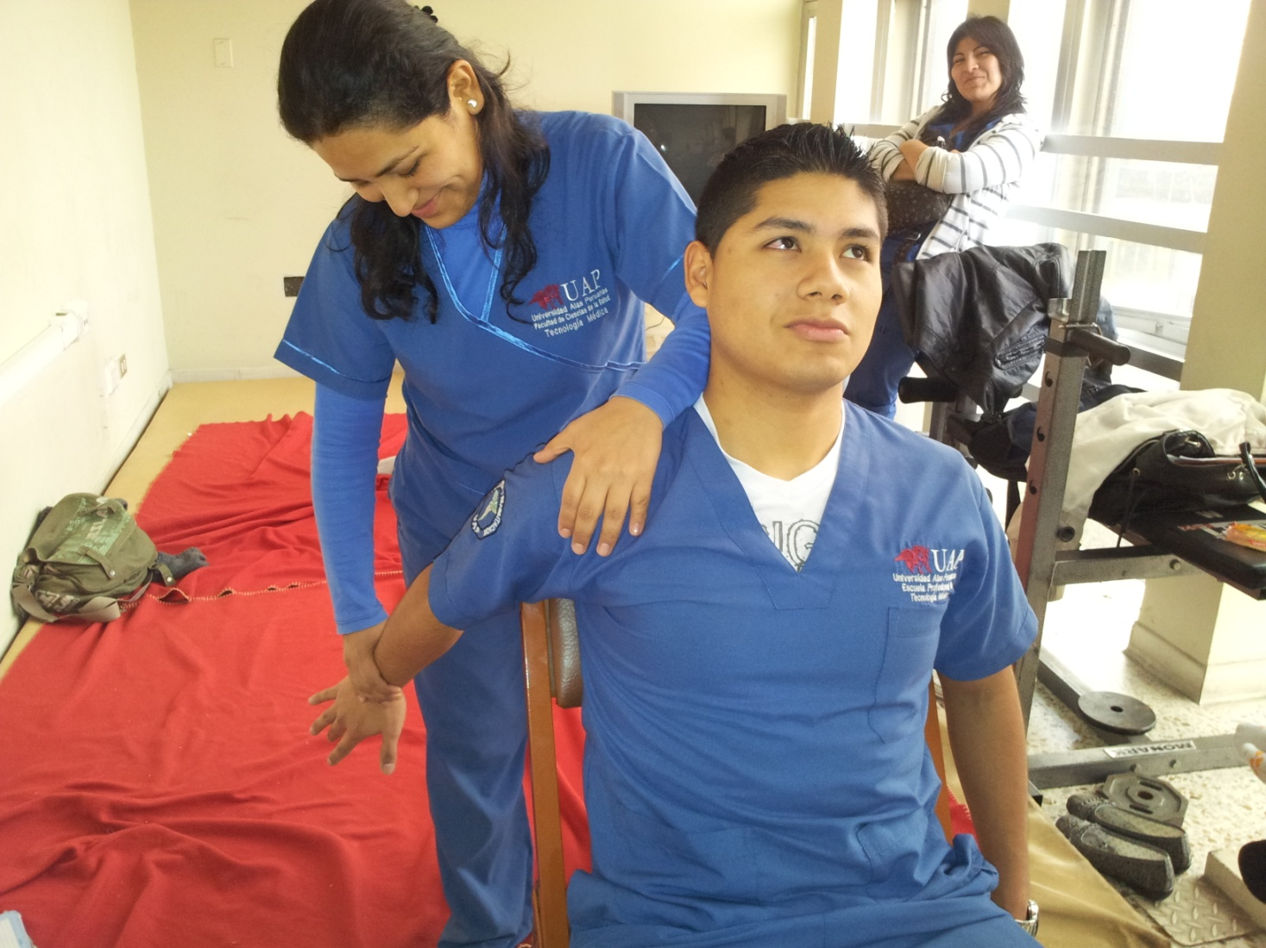

Slide 28
Deltoides fibras medias
Paciente en posición sedente.
Contacto manual
Punto fijo: a nivel del hombro.
Punto móvil: a nivel de la muñeca.
Resistencia: abduccion y flexion.
Maniobra: aduccion y extension de hombro.

Slide 29
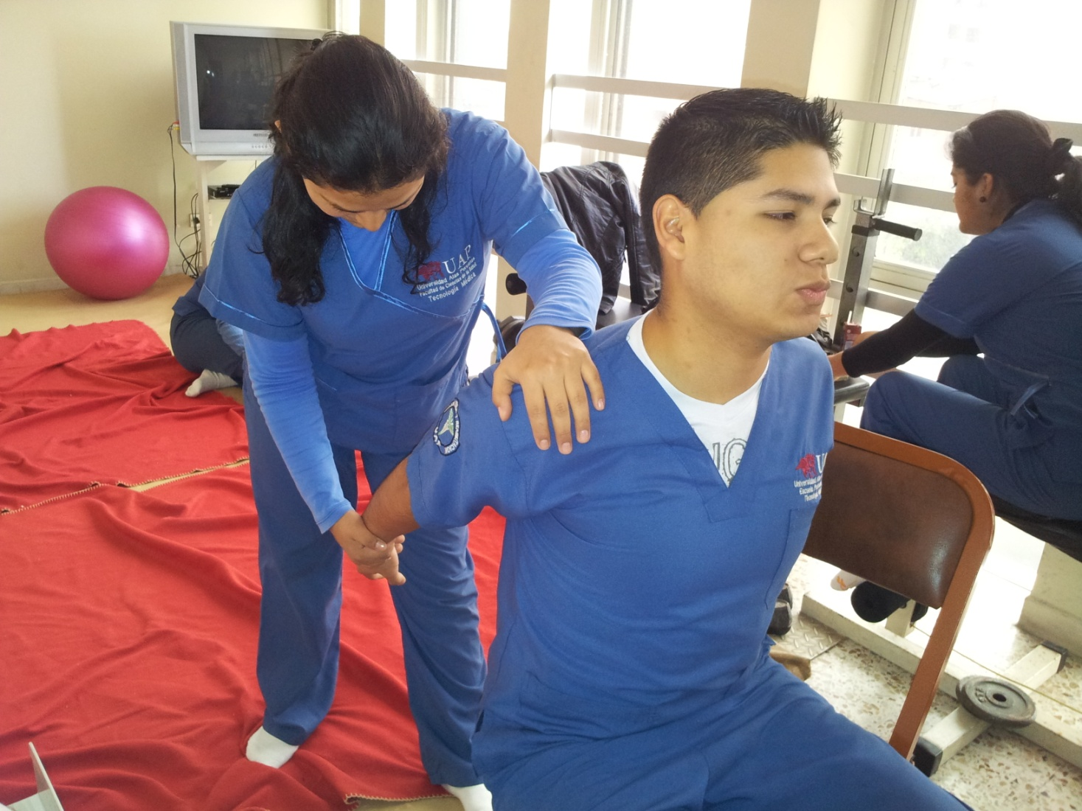

Slide 30
Deltoides posterior
Paciente en posición sedente.
Contacto manual
Punto fijo: a nivel de la escapula.
Punto móvil: a nivel del codo.
Resistencia: a la extension.
Maniobra: aduccion y flexion horizontal del hombro.

Slide 31
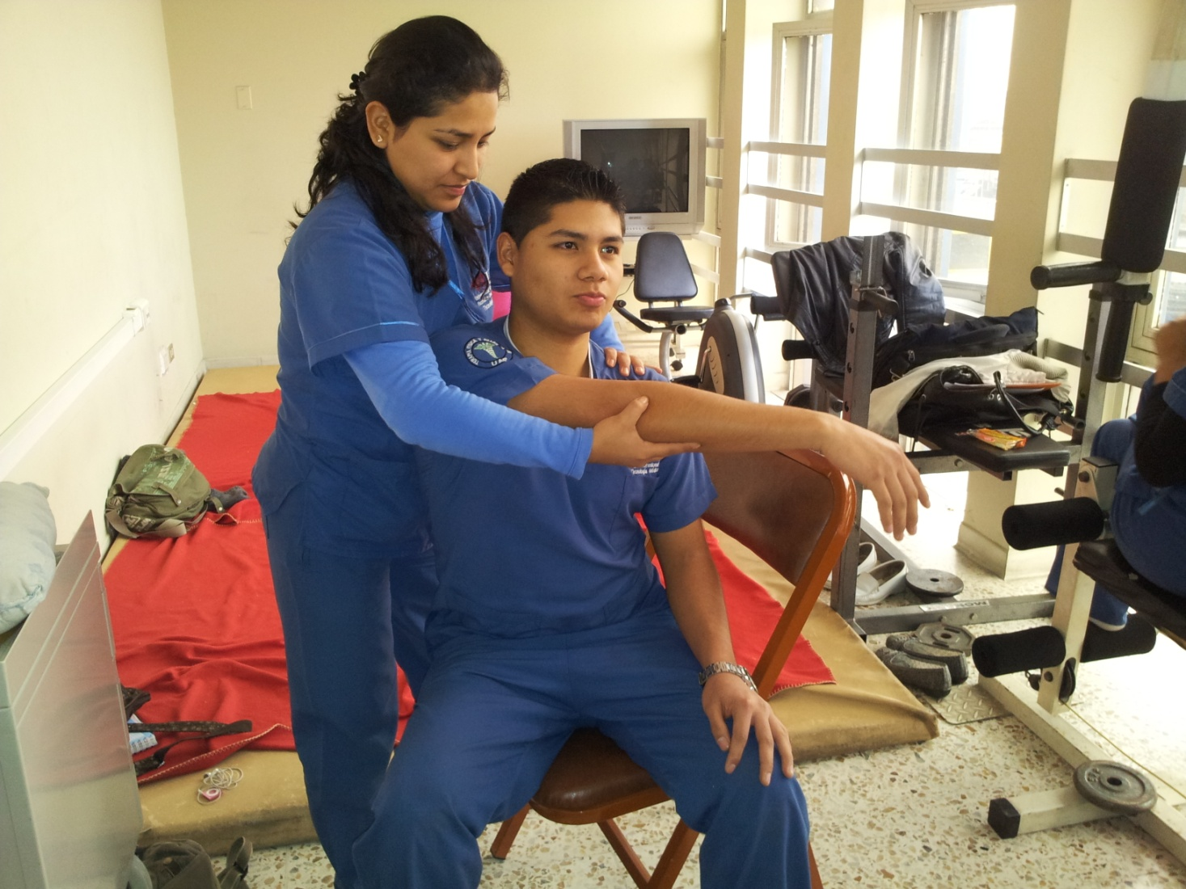

Slide 32
Pectoral mayor
Paciente en posición sedente con el brazo en abducción y rotacion externa.
Contacto manual
Punto fijo: cara anterior del hombro.
Punto móvil: a nivel del antebrazo.
Resistencia: a la aducción.
Maniobra: se lleva el brazo a una abducción.

Slide 33
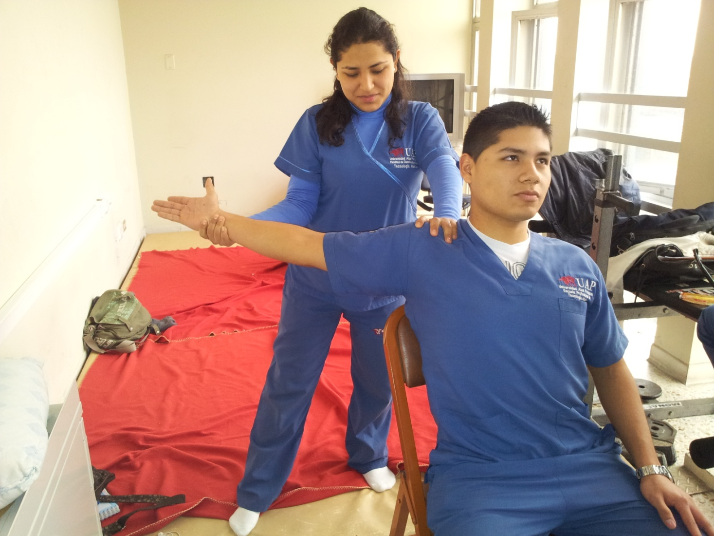

Slide 34
Biceps braquial
Paciente en posición sedente codo en ligera flexion.
Contacto manual
Punto fijo: articulacion del codo.
Punto móvil: articulacion de la muñeca.
Resistencia: a la flexion de codo.
Maniobra: extension de codo con pronación de antebrazo.

Slide 35
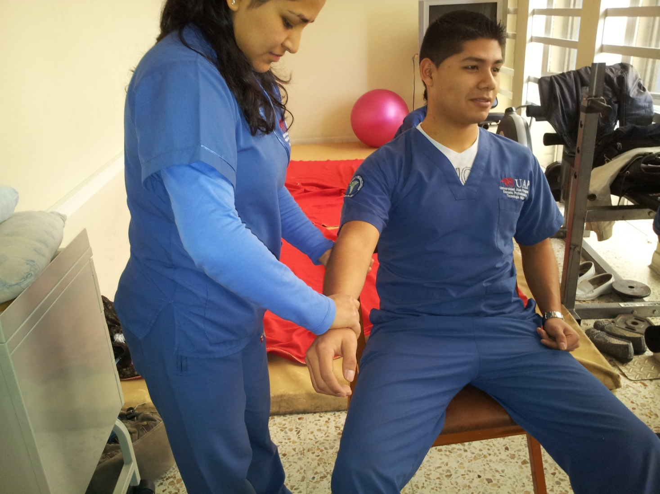

Slide 36
Tríceps braquial
Paciente en posición sedente con el hombro y codo en flexión.
Contacto manual
Punto fijo: cintura escapular .
Punto móvil: la muñeca.
Resistencia: extension de codo.
Maniobra: flexion de codo.

Slide 37
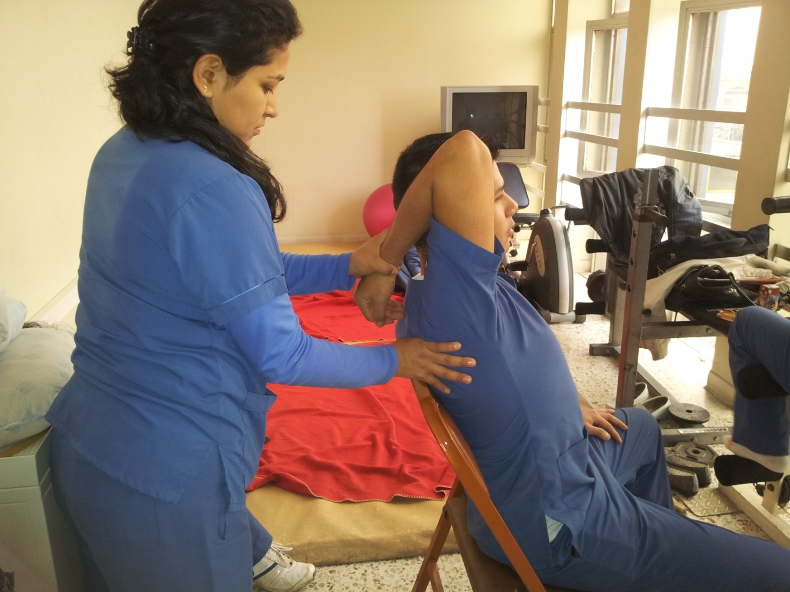

Slide 38
Glúteo mayor
Paciente en posición de cubito supino.
Contacto manual
Punto fijo: pelvis .
Punto móvil: rodilla y pie.
Resistencia: extensión abducción y rotación externa de la cadera.
Maniobra: flexión aduccion y rotacion interna de la cadera.

Slide 39
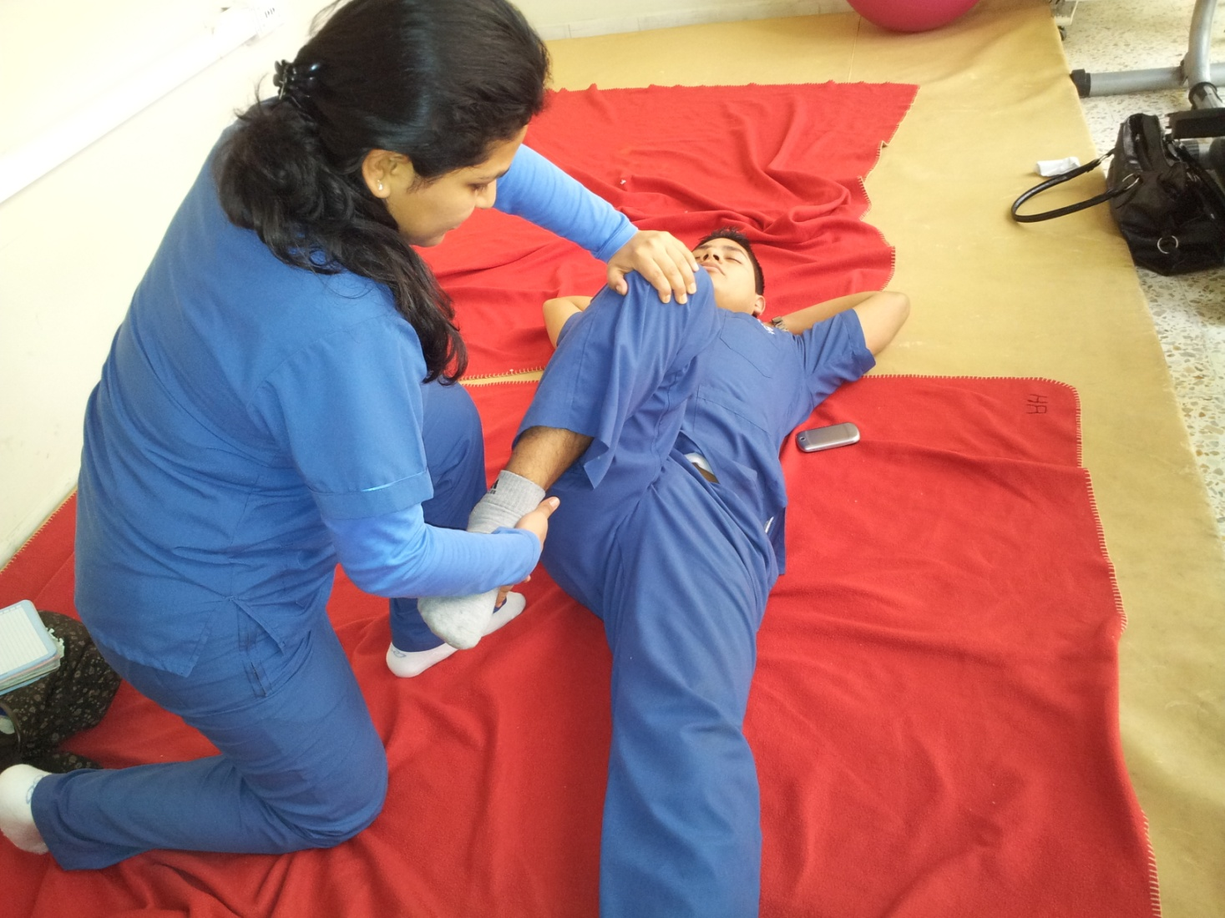

Slide 40
Psoas iliaco
Paciente en posición de cubito lateral.
Contacto manual
Punto fijo: pelvis .
Punto móvil: rodilla.
Resistencia:flexion, aduccion y rotacion externa de cadera.
Maniobra: extension abduccion y rotacion interna de la cadera .

Slide 41
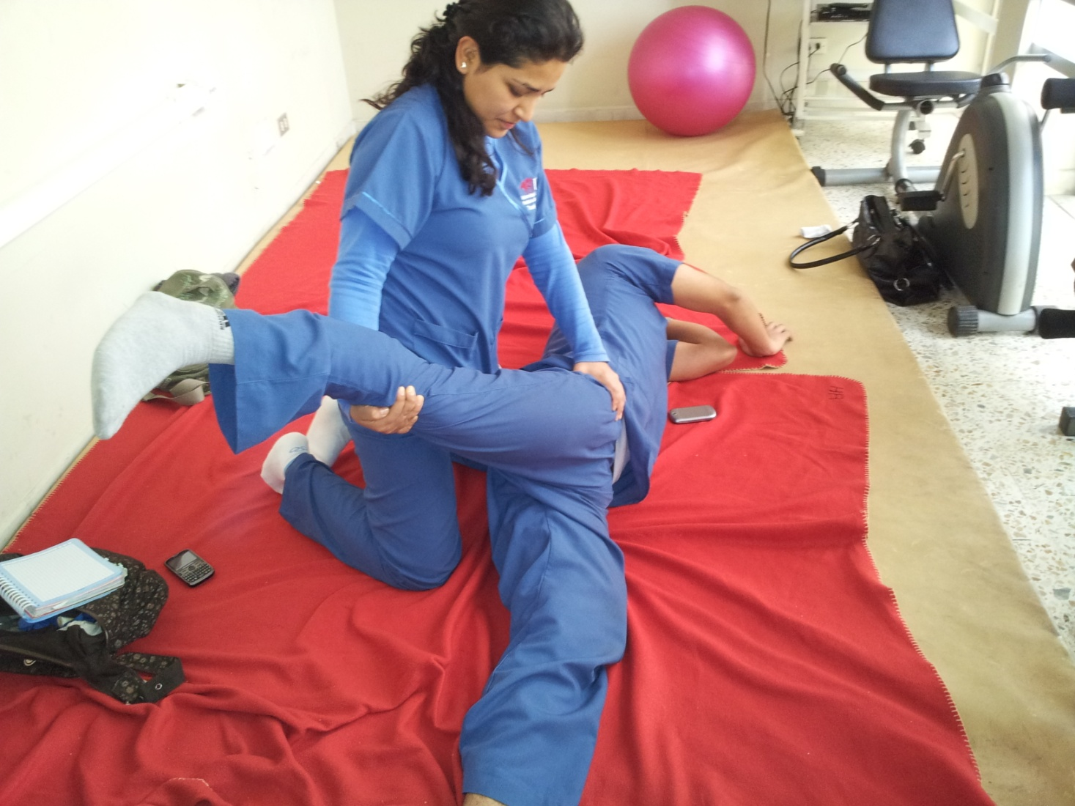

Slide 42
Gluteo medio
Paciente en posición lateral .
Contacto manual
Punto fijo: pelvis .
Punto móvil: rodilla.
Resistencia: flexión y abducción de la cadera.
Maniobra: extensión y aducción de la cadera .

Slide 43
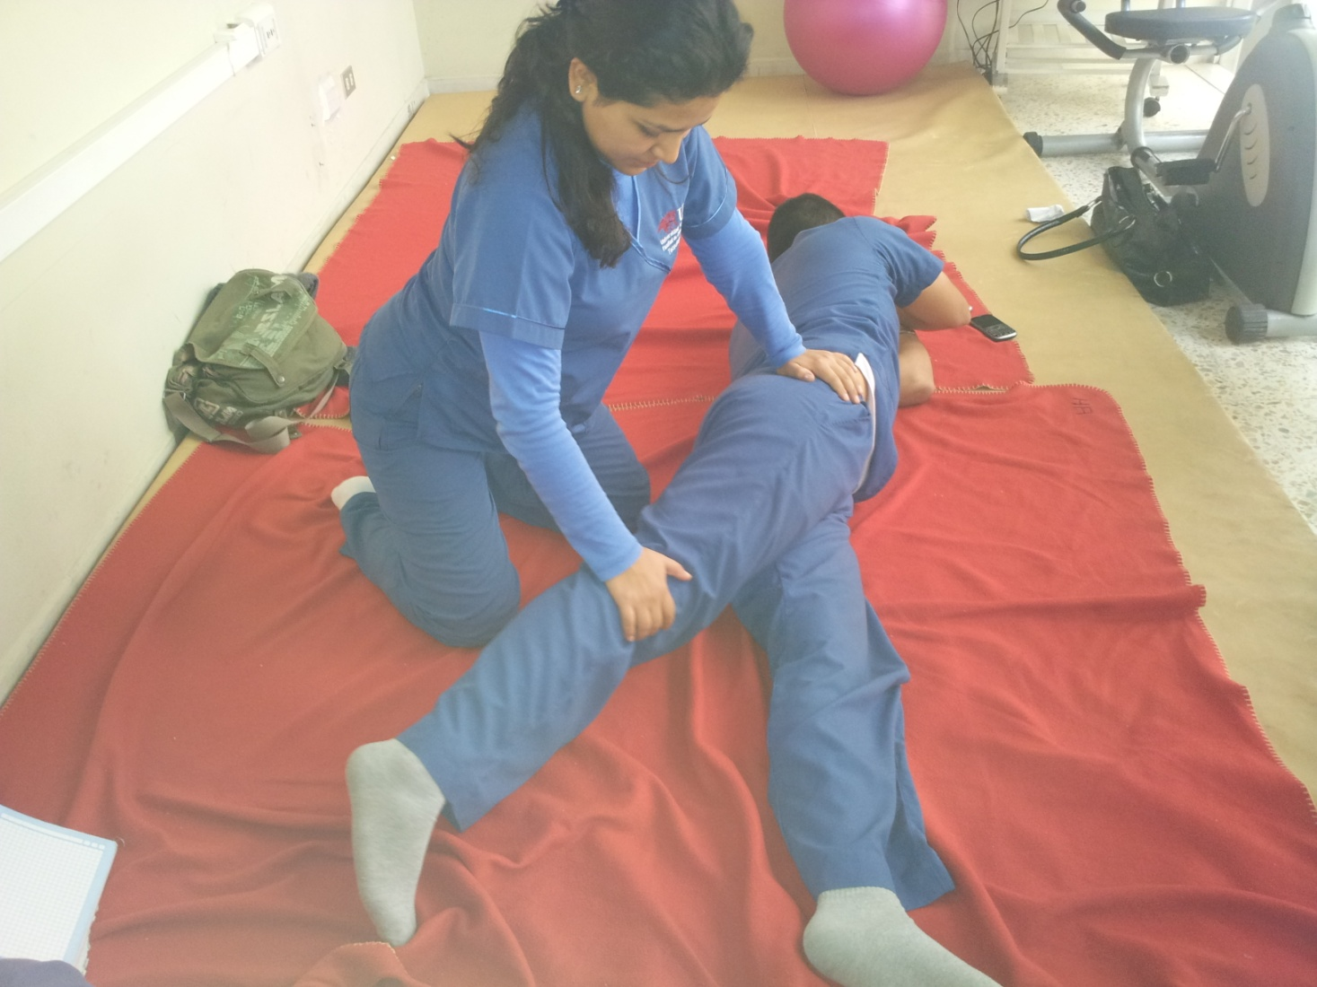

Slide 44
Recto anterior cuadriceps
Paciente en de cubito prono .
Contacto manual
Punto fijo: cara anterior de la rodilla .
Punto móvil: cara anterior de la pierna.
Resistencia: extensión de la pierna.
Maniobra: flexión de la rodilla y extensión de la cadera.

Slide 45
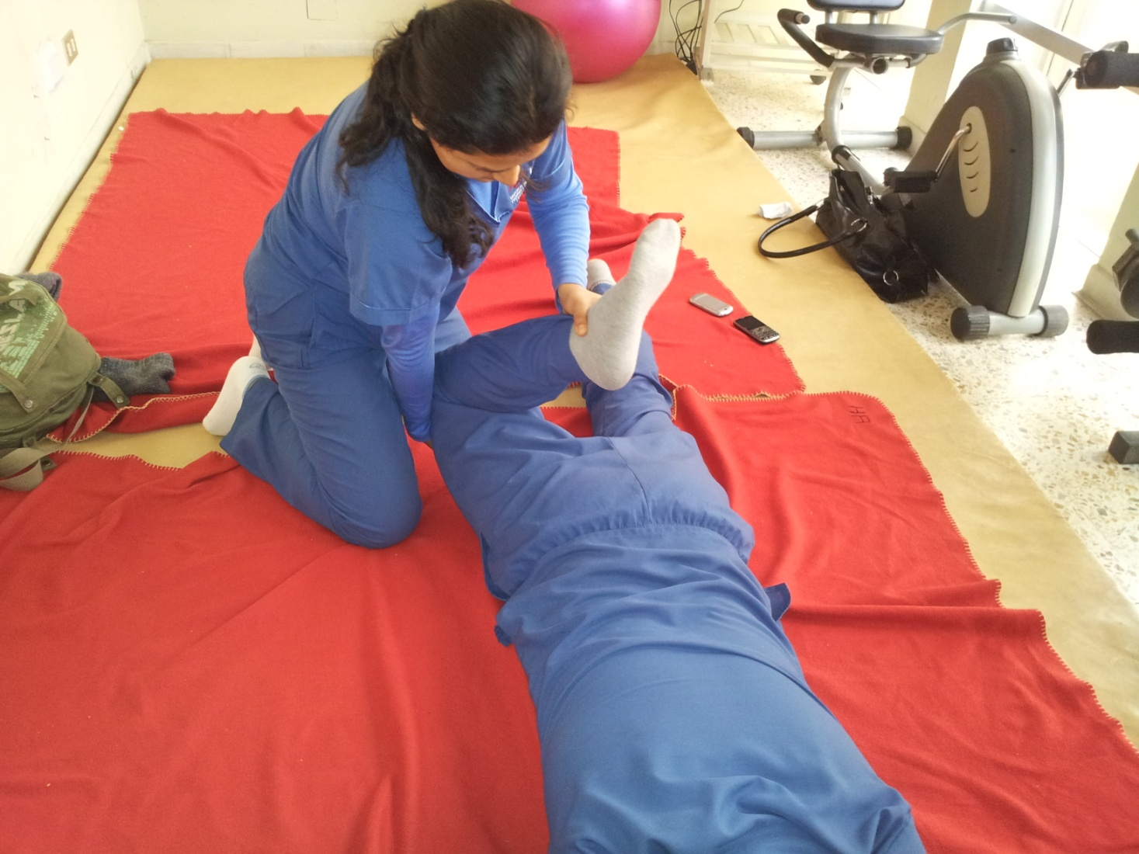

Slide 46
Isquiotibiales
Paciente en de cubito supino con flexion de rodilla .
Contacto manual
Punto fijo: rodilla .
Punto móvil: talon.
Resistencia: flexion de rodilla.
Maniobra: extension de la rodilla y flexion de la cadera en linea media.

Slide 47
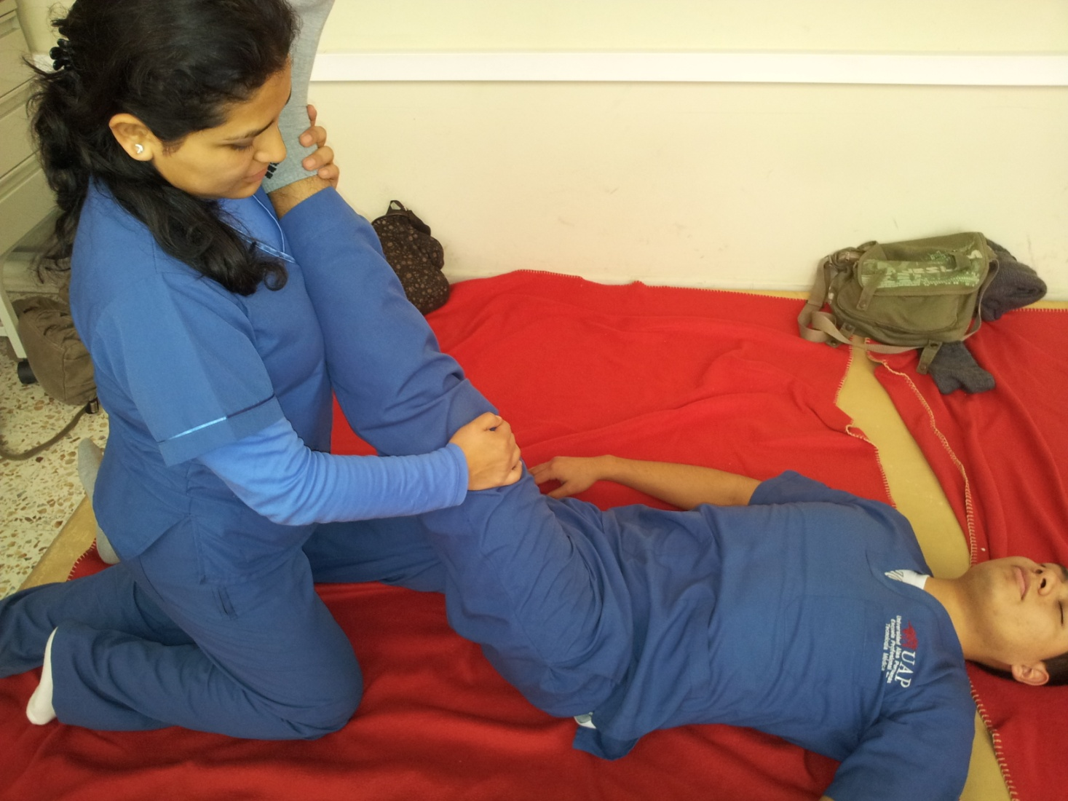

Slide 48
Gemelo
Paciente en de cubito supino con extension de rodilla .
Contacto manual
Punto fijo: rodilla .
Punto móvil: cabeza de mos metatarsianos.
Resistencia: plantiflexion.
Maniobra: dorsiflexion.

Slide 49
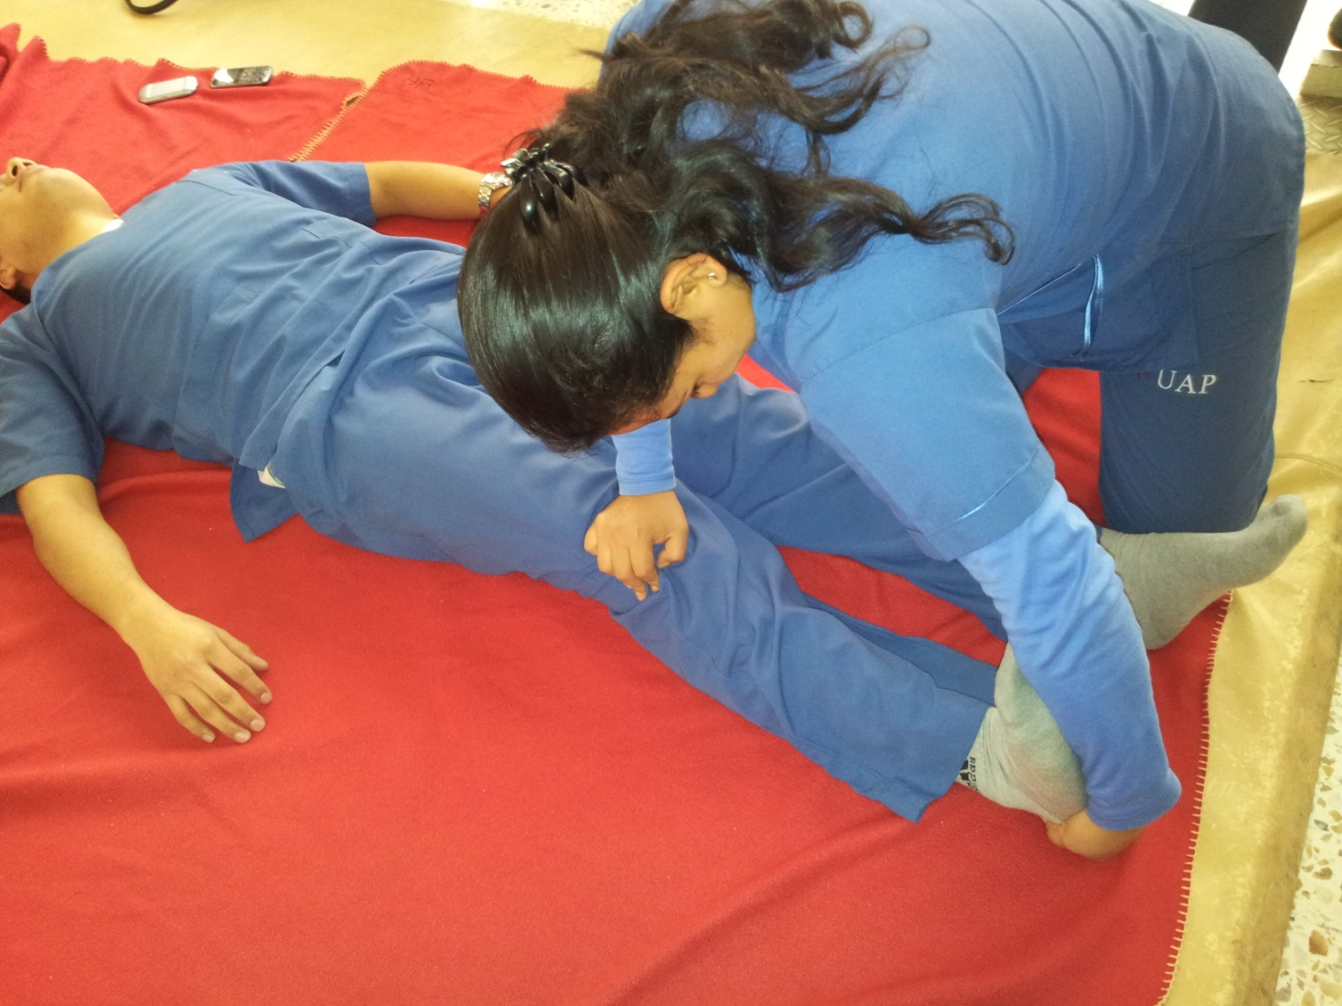

Slide 50
Soleo
Paciente en de cubito prono con flexion de rodilla a 90 grados .
Contacto manual
Punto fijo: cara posterior del muslo .
Punto móvil: a la altura de la cabeza de los metatarsianos del pie.
Resistencia: plantiflexion .
Maniobra: dorsiflexion.

Slide 51
